Slide 1
Jak průmyslová revoluce změnila Vrchlabí?

Slide 2
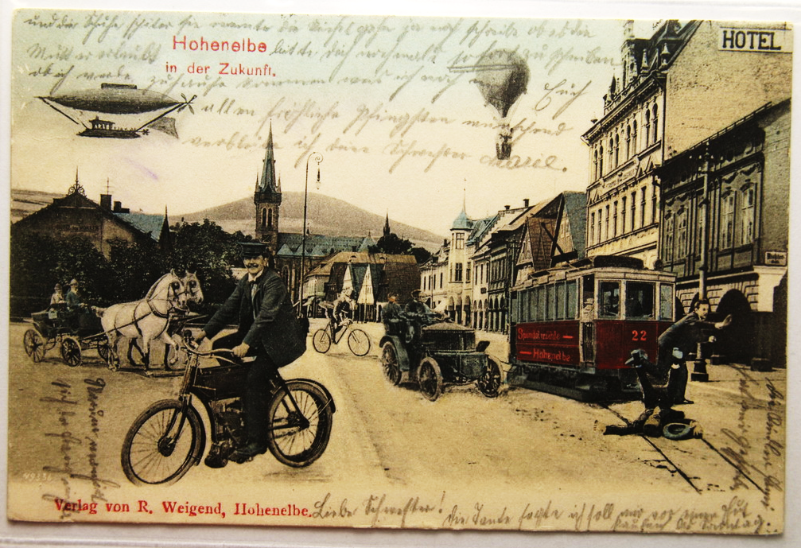
Notes:
Zdroj Aukro.cz

Slide 3
Notes:
zdroj obrázků: Katalog sbírek Krkonošského muzea http://sbirky.krnap.cz/vademecum/

Slide 4
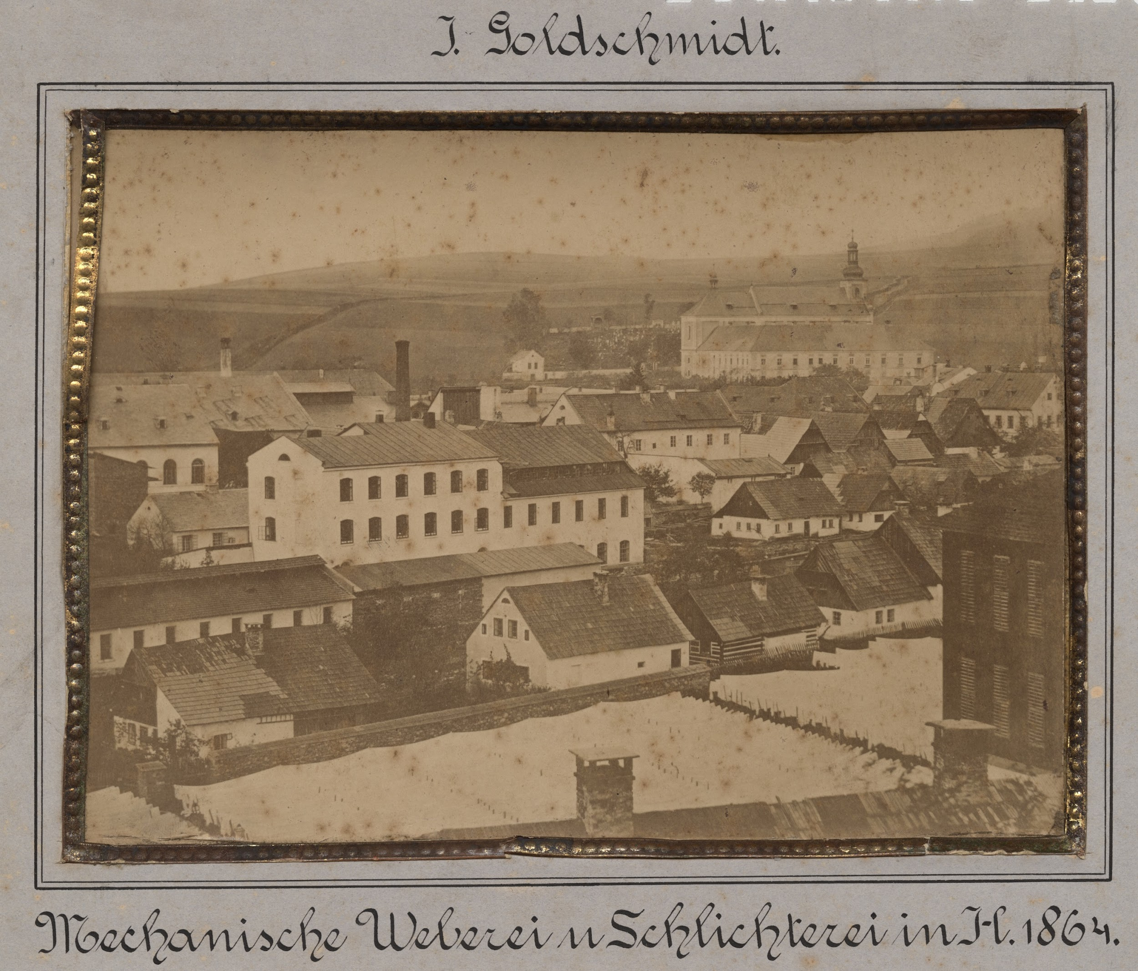
Goldschmidtova mechanická přádelna
Notes:
zdroj obrázků: Katalog sbírek Krkonošského muzea http://sbirky.krnap.cz/vademecum/

Slide 5
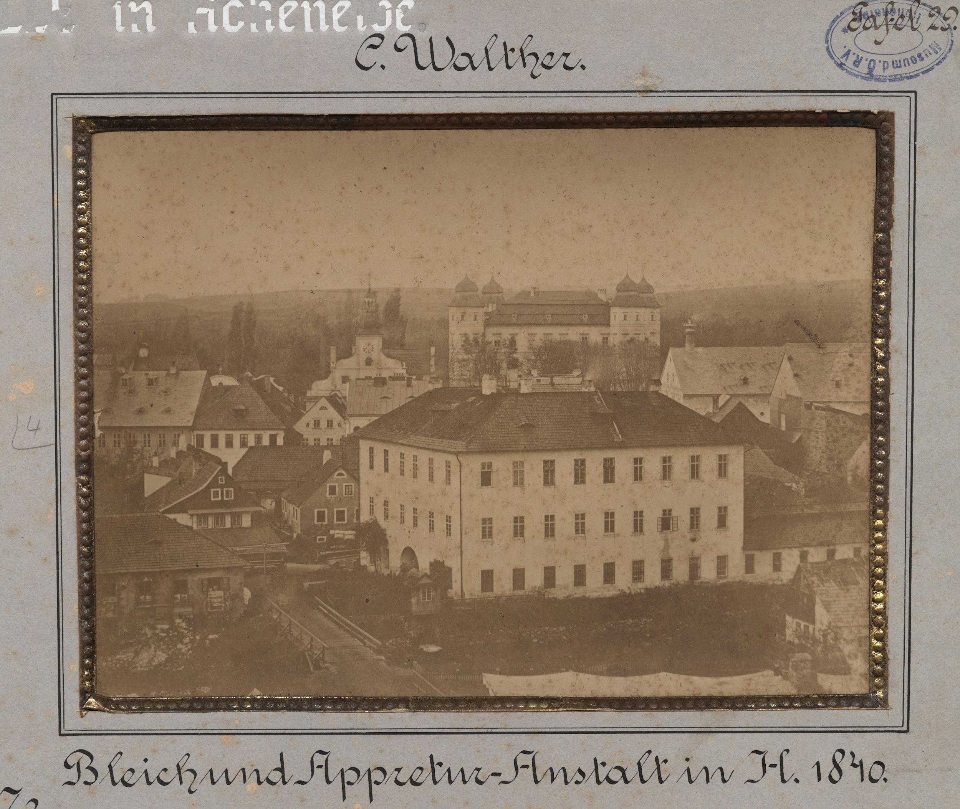
Bělidlo a dokončovací práce
Notes:
zdroj obrázků: Katalog sbírek Krkonošského muzea http://sbirky.krnap.cz/vademecum/

Slide 6
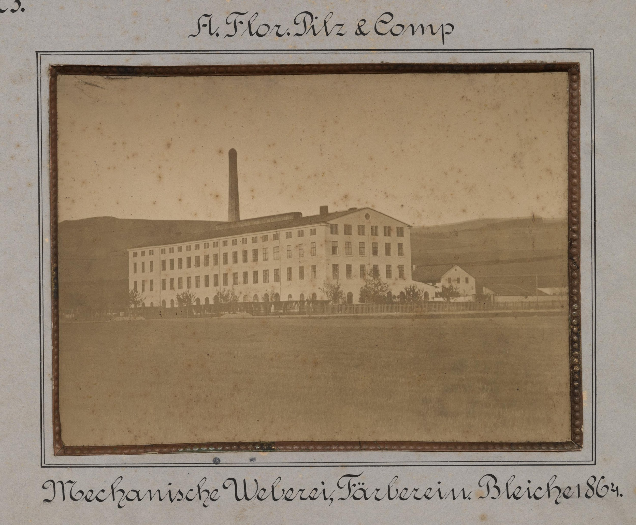
Mechanické bělidlo, barvírna a tkalcovna
Notes:
zdroj obrázků: Katalog sbírek Krkonošského muzea http://sbirky.krnap.cz/vademecum/

Slide 7
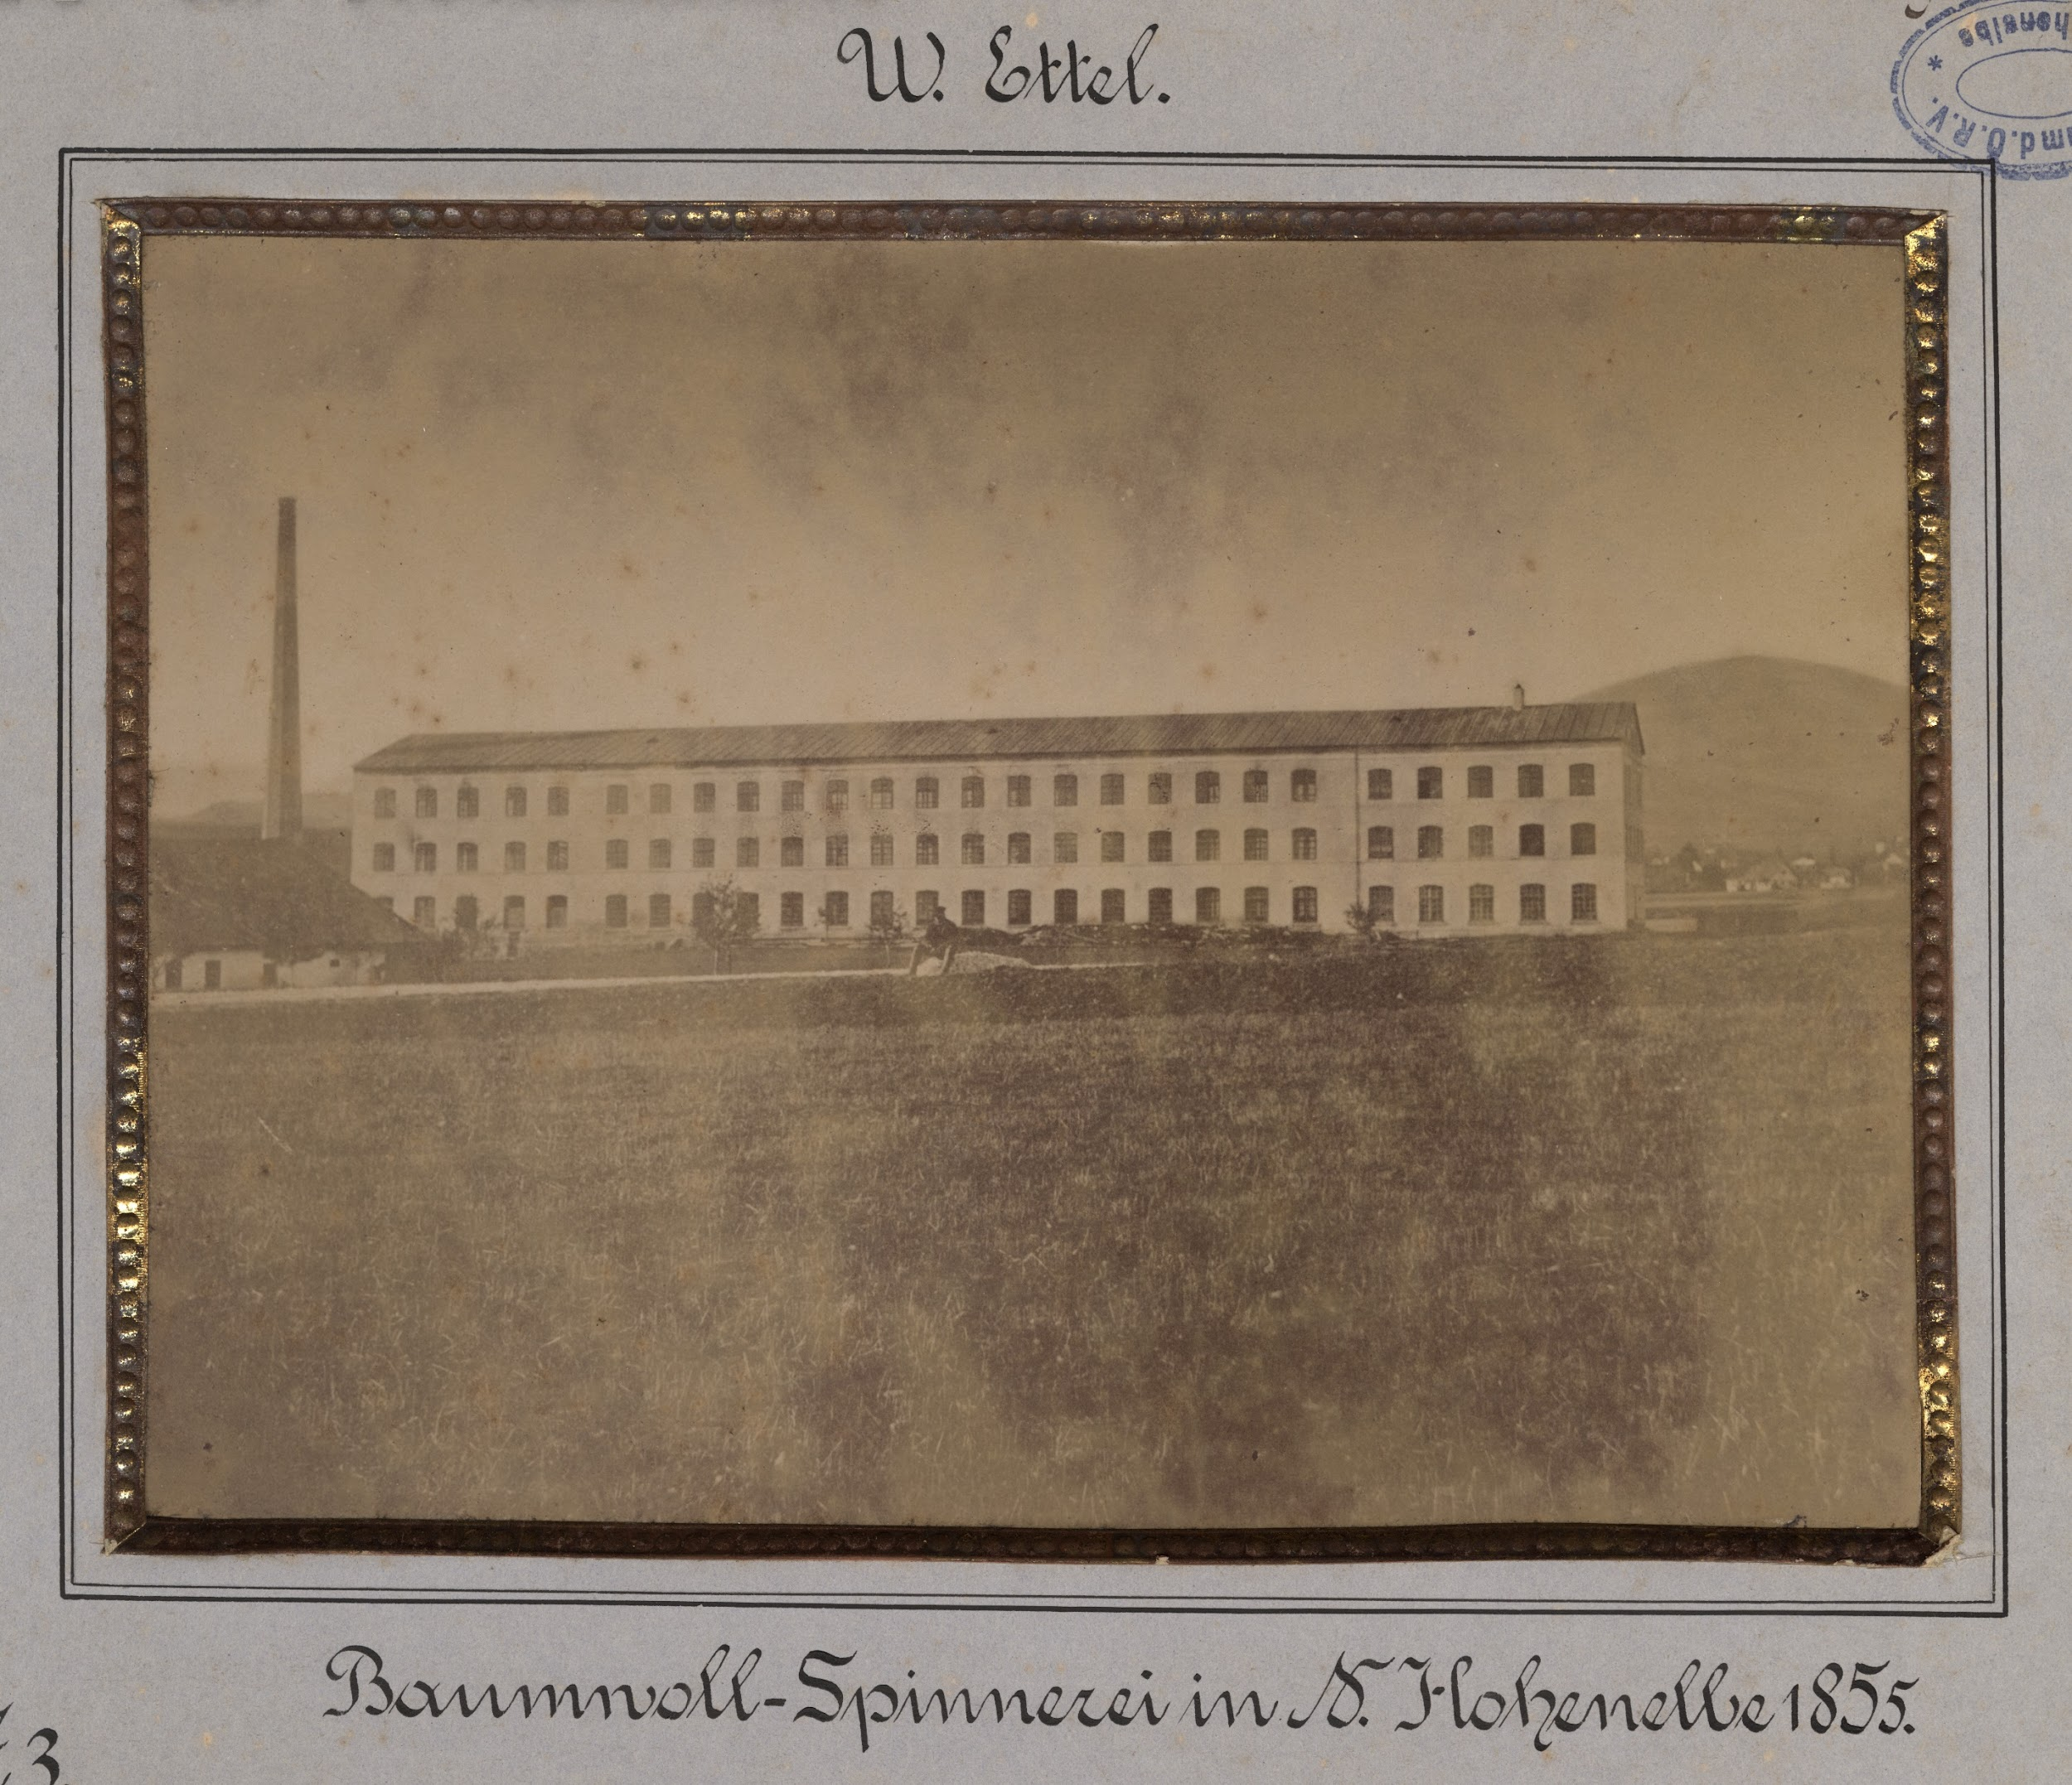
Ettelova přádelna bavlny
Notes:
zdroj obrázků: Katalog sbírek Krkonošského muzea http://sbirky.krnap.cz/vademecum/

Slide 8
Nová budova školy otevřená 1862, v přízemí sídlila spořitelna sponzorující stavbu budovy
Notes:
zdroj obrázků: Katalog sbírek Krkonošského muzea http://sbirky.krnap.cz/vademecum/

Slide 9
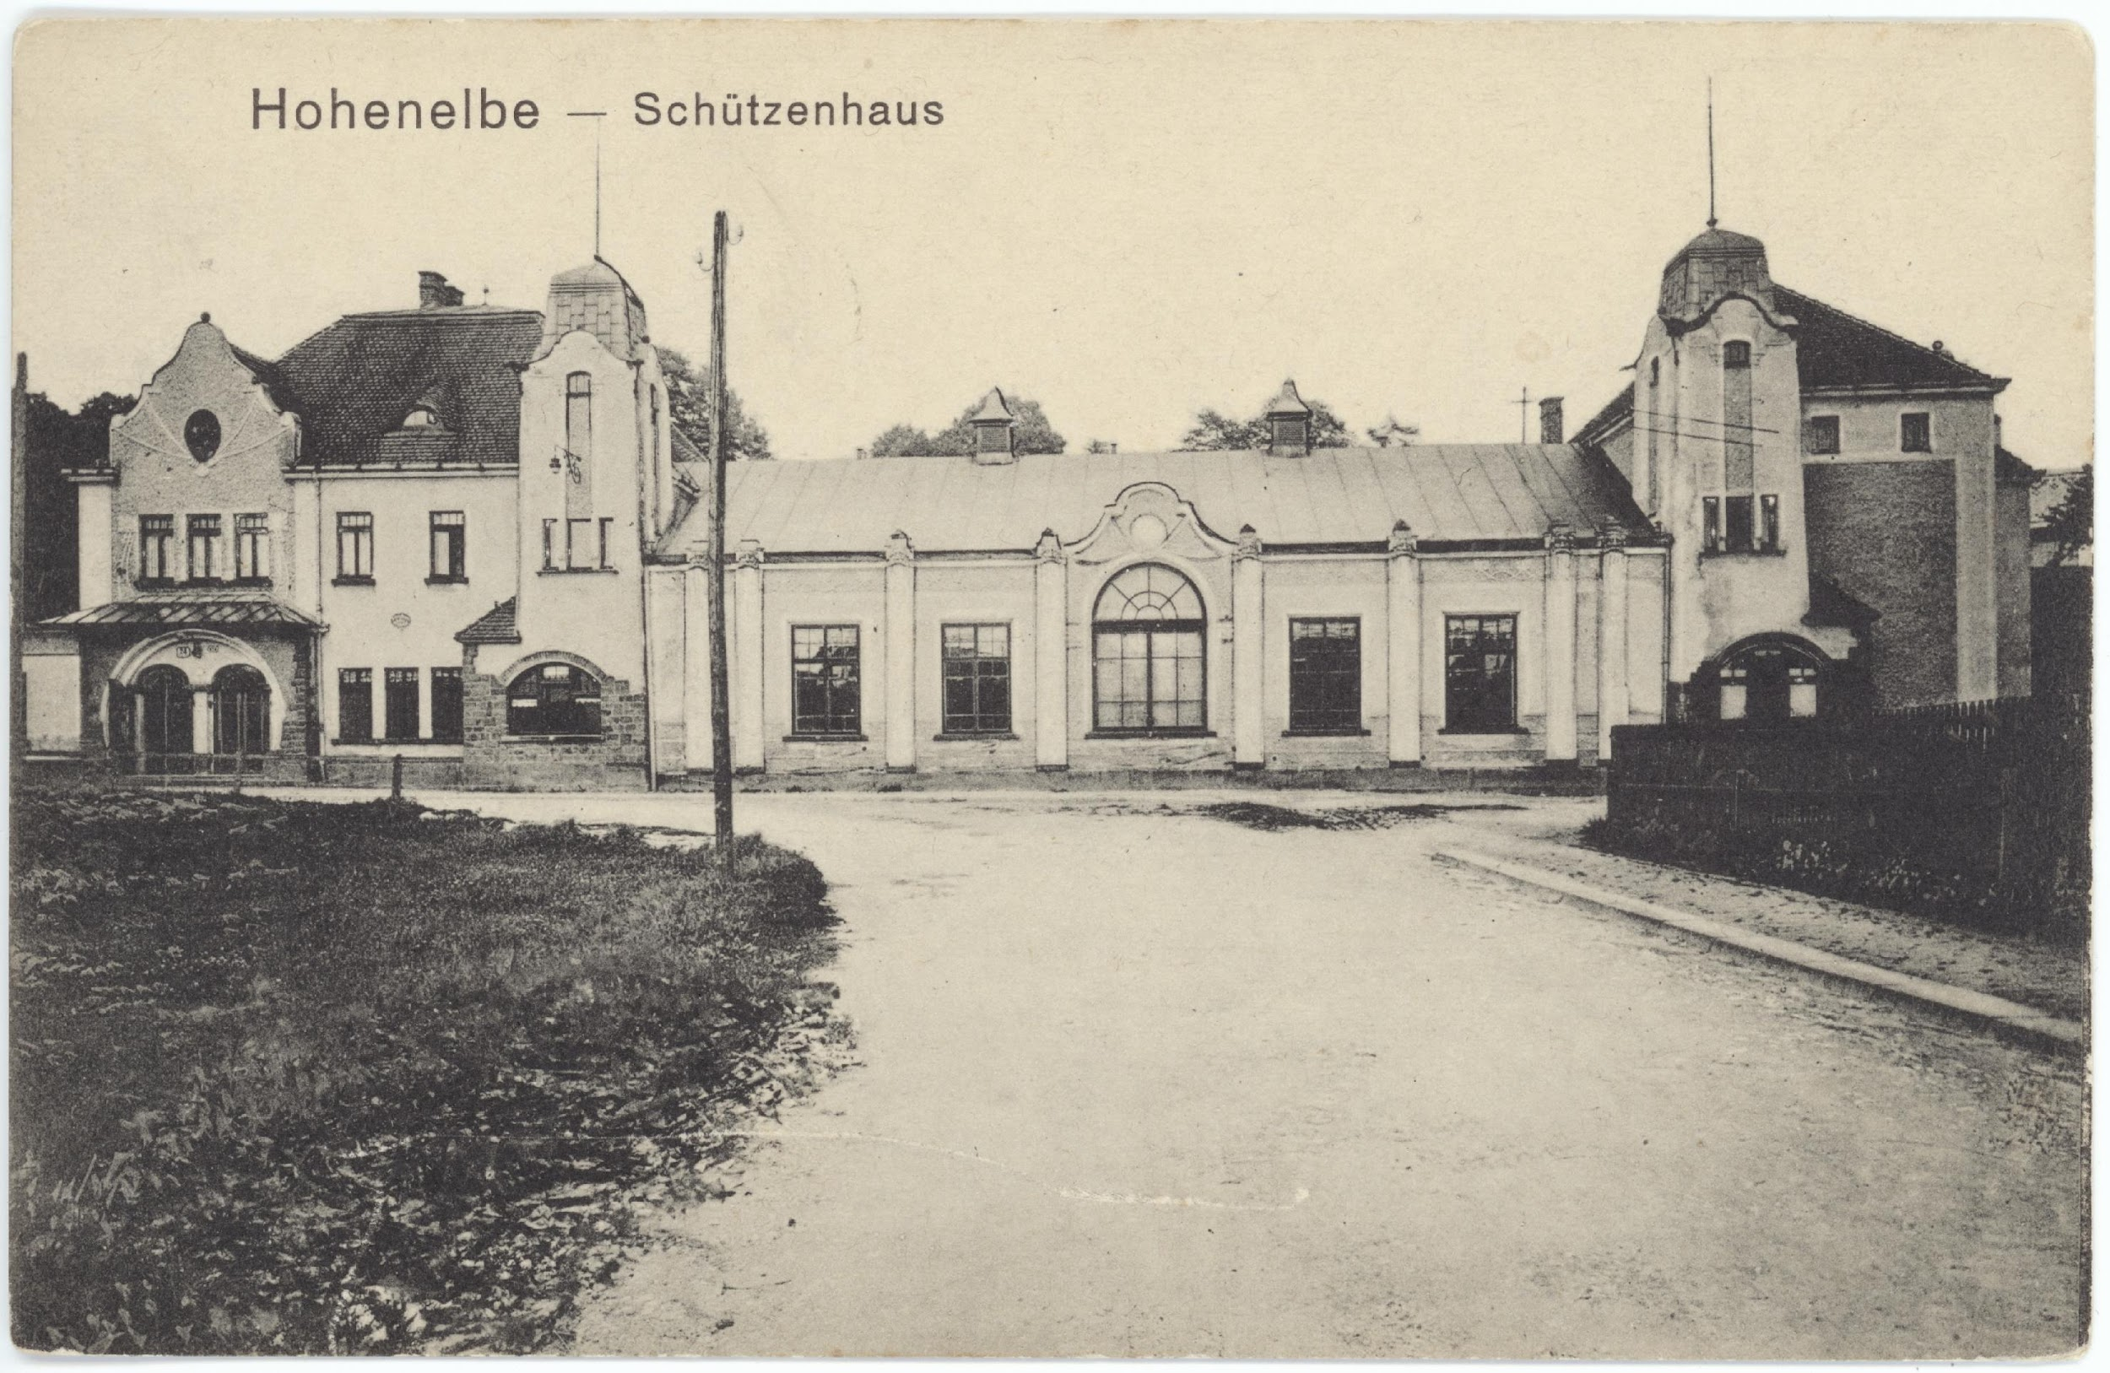
Budova střelnice pro pořádání kulturních akcí
Notes:
zdroj obrázků: Katalog sbírek Krkonošského muzea http://sbirky.krnap.cz/vademecum/

Slide 10
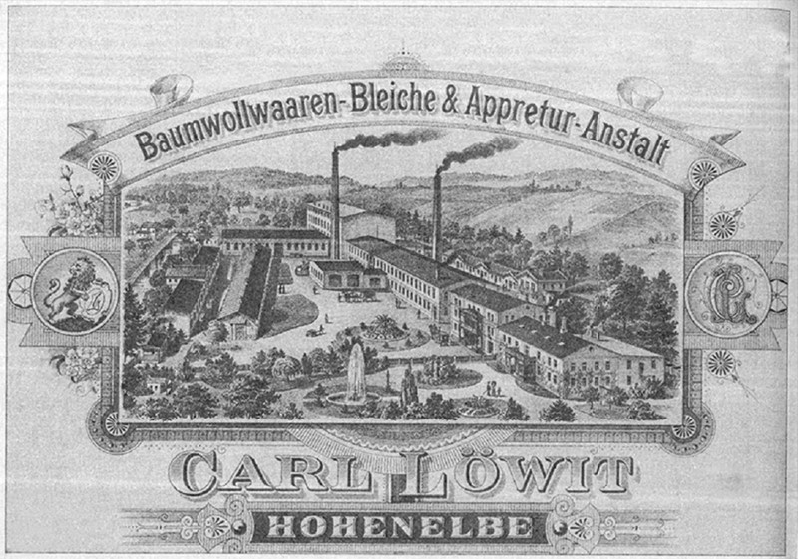
Bělidlo a úpravna bavlněného zboží Löwit, po 1923 výrobna kabelů (dnes Kablo Vrchlabí s.r.o.)
Notes:
Zdroj Kulaté výročí aneb Procházka po sto letech výroby kabelů ve Vrchlabí | Vrchlabinky

Slide 11
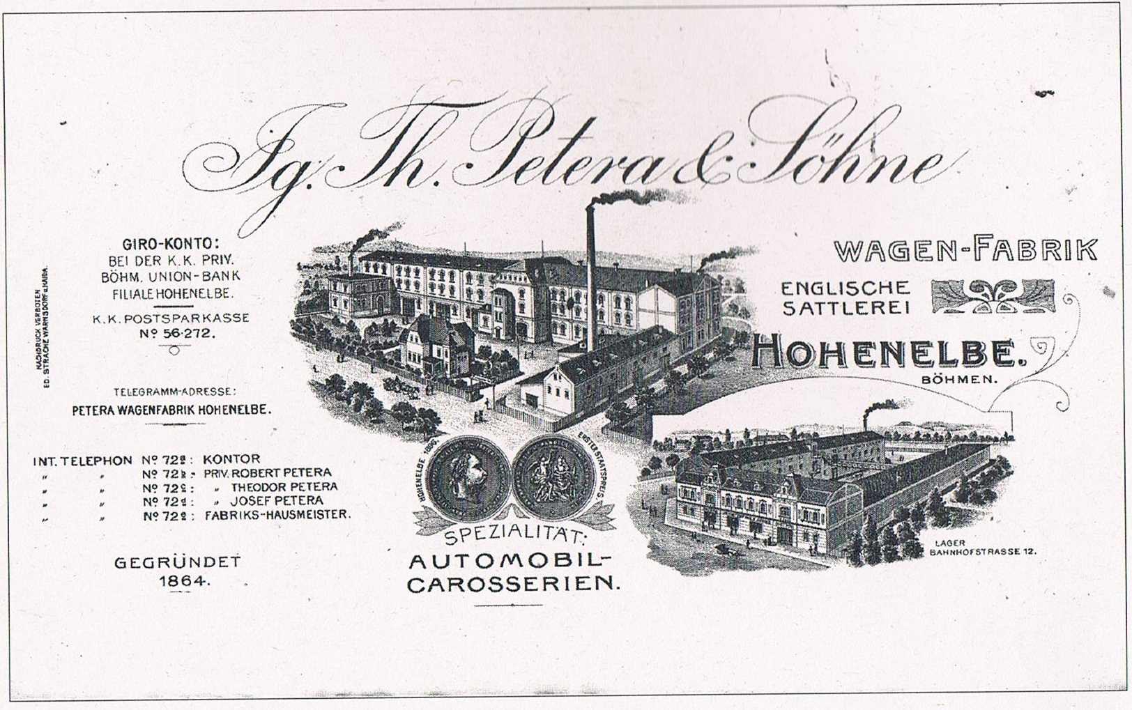
Peterova továrna na výrobu kočárů a karoserií automobilů (areál vedle dnešního zimního stadionu)
Notes:
Zdroj file.php (1624×1019) (coachbuild.com)

Slide 12
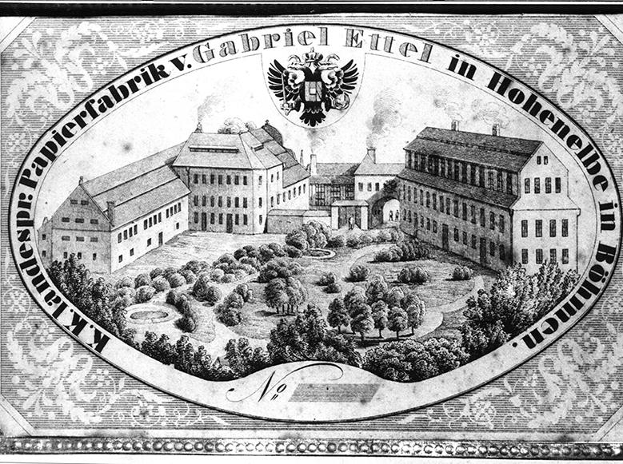
Ettelova papírna (dnes areál ARGO-HYTOS s.r.o.)
Notes:
Zdroj Historie HYTOS | ARGO-HYTOS

Slide 13
Vývoj počtu obyvatel Vrchlabí
Rok | Počet obyvatel
1786 | 2 167
1824 | 2 583
1832 | 1 983
1853 | 3 346
1930 | 8 357
Notes:
Zdroj Vrchlabí – Wikipedie (wikipedia.org)

Slide 14
nárůst obyvatel (dělníci, podnikatelé, střední vrstva)
nové továrny a podniky
zvětší se rozloha města
rozšíření zástavby pro obyvatele
rozvoj kulturního života
zánik středověké podoby města
růst kvality života obyvatel
rozvoj infrastruktury (železnice, silnice)
více pracovních příležitostí
Notes:
Vyber tři dle tebe nejvýznamnější důsledky průmyslové revoluce pro Vrchlabí

